Slide 1
Accélérez vos tests End-To-End avec Cypress

Slide 2


Rodolphe BUNG
@rodbung
Développeur (10 ans+ XP)
On recrute !

Slide 3
Sondage

Slide 4

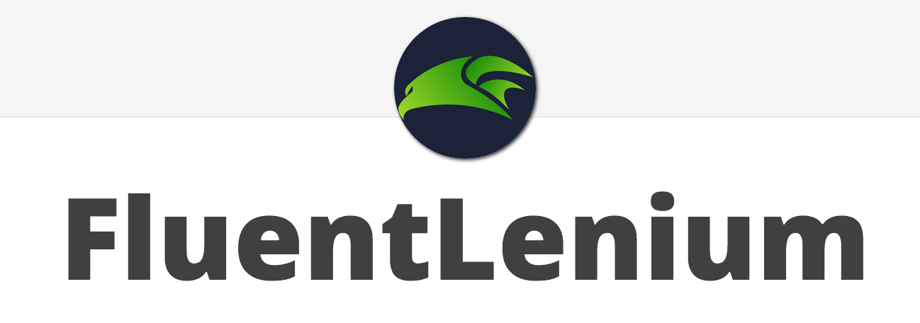



Slide 5
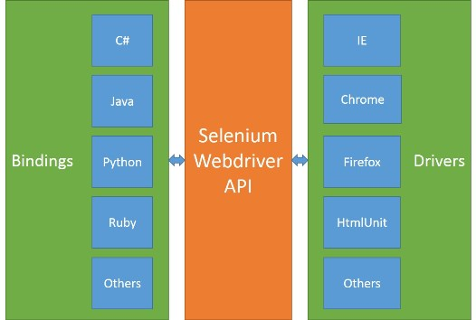
Selenium

Slide 6


Slide 7

Cypress

Slide 8
Cypress
- Initié par Brian Mann en 2014
- Beta public depuis octobre 2017
- Focus sur l’expérience développeur (DX)
Notes:
Facilité d’installation (1 commande NPM)
Facilité d’écriture des tests avec une API agréable à utiliser
Facilité d’exécution des tests (en locale et en CI)
Facilité de débuggage

Slide 9
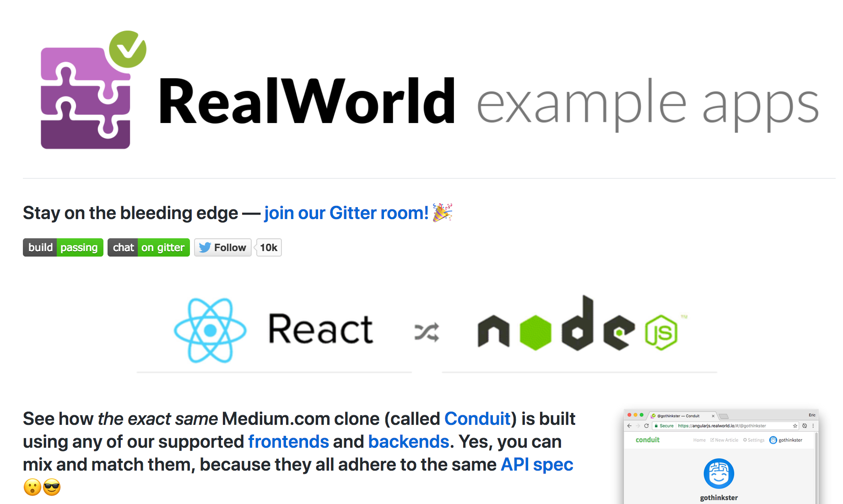
https://github.com/gothinkster/realworld

Slide 10
Live Demo

Slide 11
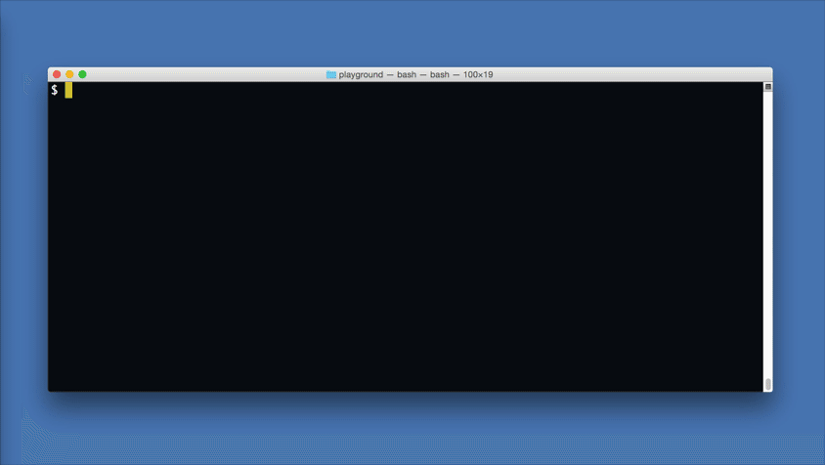

Slide 12


Slide 13
Les plugins
https://docs.cypress.io/plugins/
- Typescript
- Cucumber

Slide 14
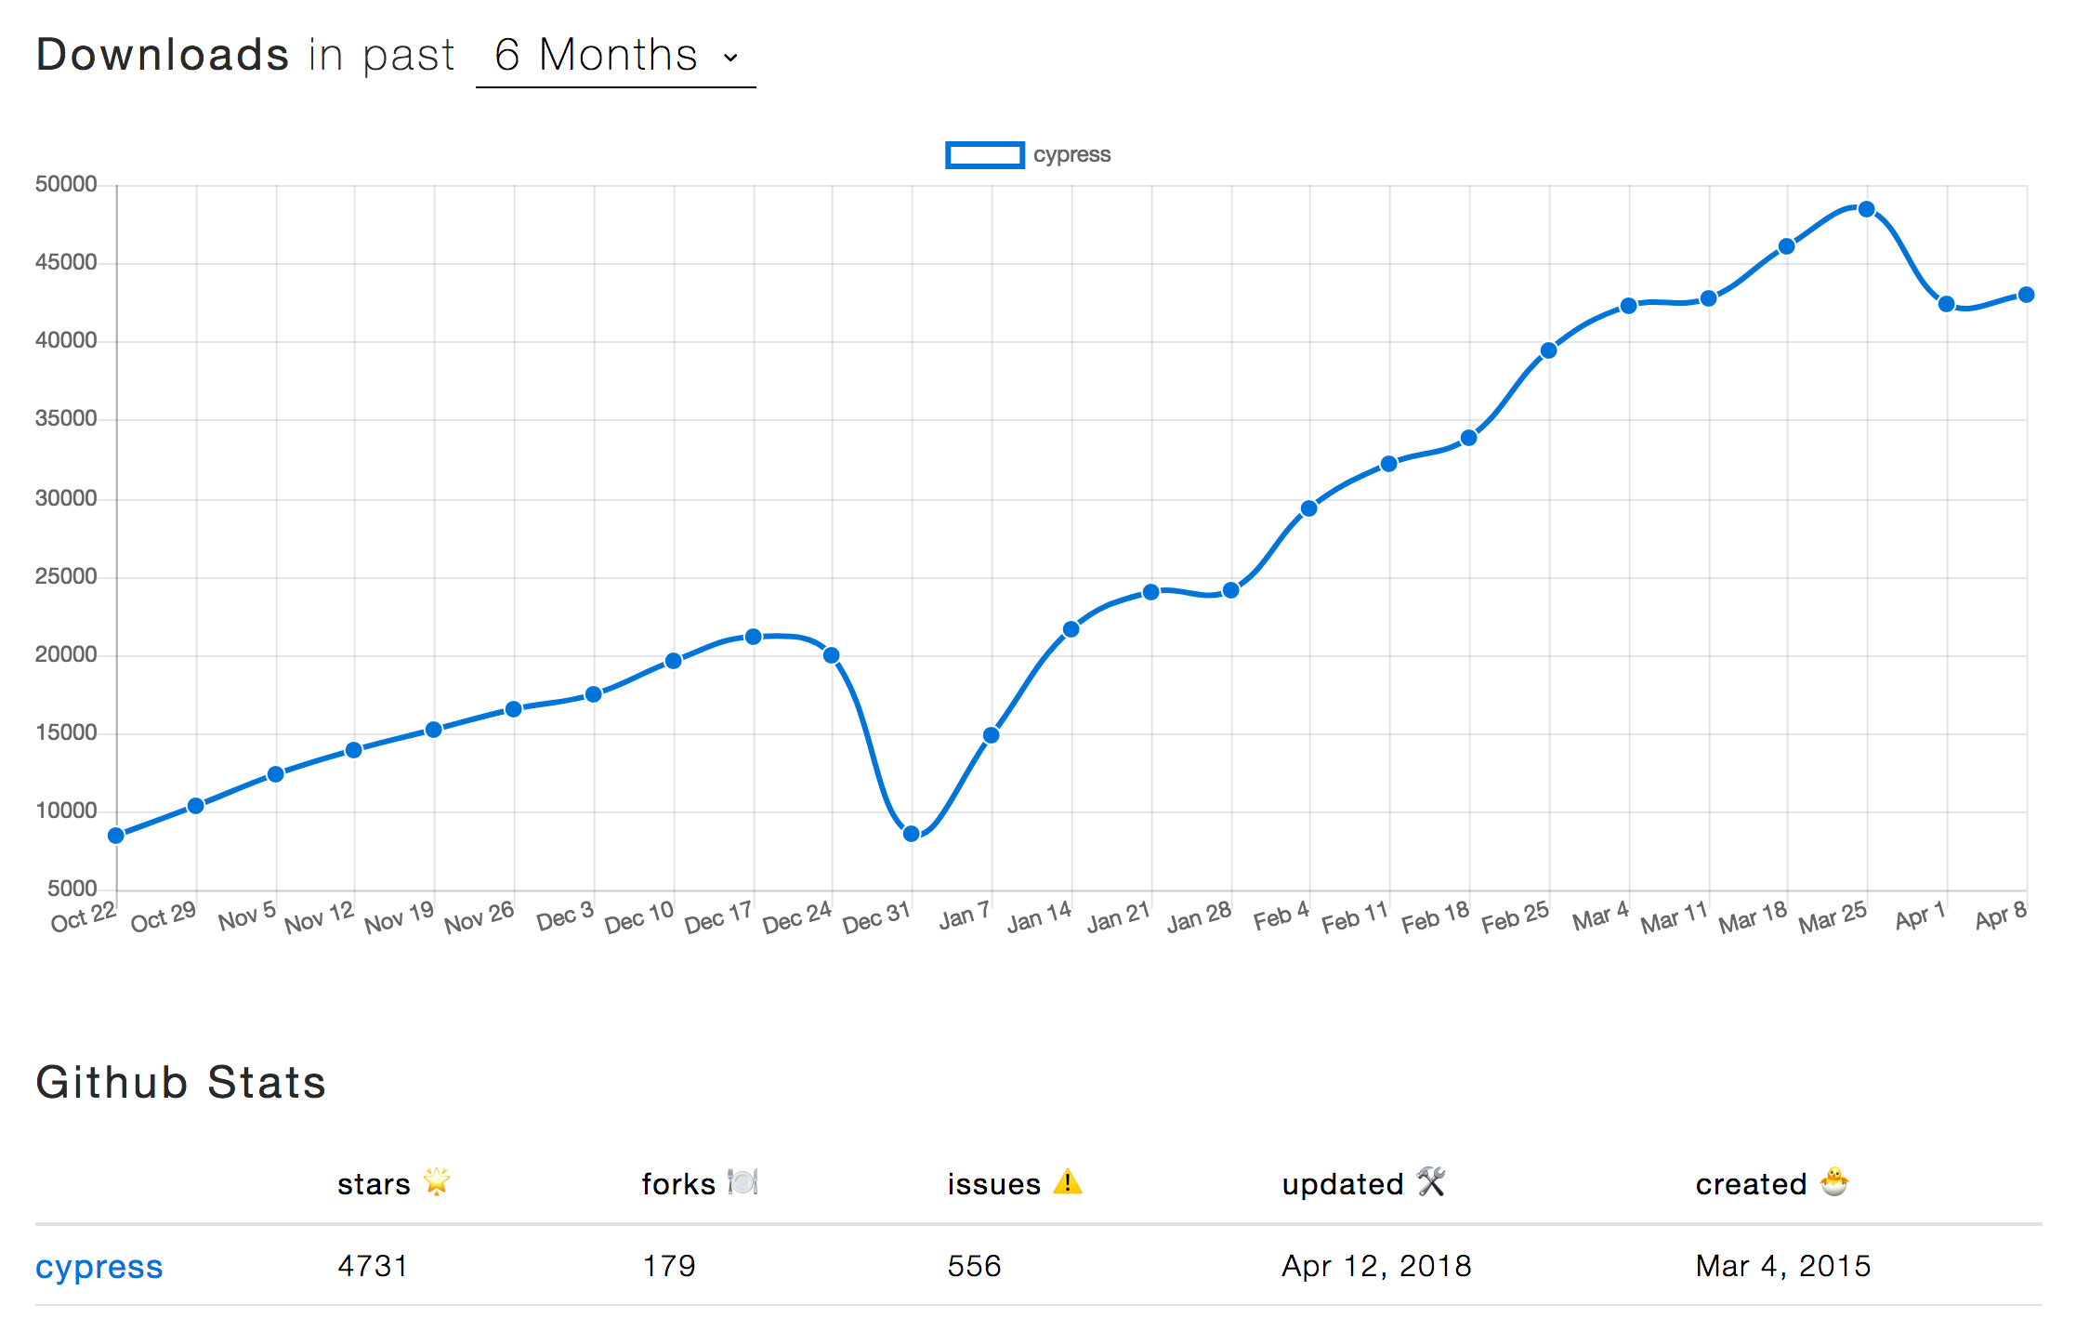
La communauté
http://www.npmtrends.com/cypress
Notes:
Expérience de gens qui font du React/Angular/VueJS

Slide 15
Des inconvénients ?
- Un peu jeune ?
- Des compromis à connaître
- Pas encore de support multi-navigateurs
Notes:
Toujours en beta
Support tab, multi page

Slide 16
@Egencia
- Bien accueilli par les développeurs et testeurs
- Tests de flow
- Tests unitaires de pages
- Intégration avec Jenkins/Blue Ocean

Slide 17
Ressources
Documentation officielle
Les recettes
Conférence Assert(JS) 2018 1/2
Conférence Assert(JS) 2018 2/2
Conférence JSConf Iceland 2018

Slide 18
Merci Des questions ?

